Slide 1
Bài 4. các biểu mẫu cho xem và cập nhật dữ liệu
1. Khái niệm và chức năng của biểu mẫu
a. Chức năng của biểu mẫu:
Biểu mẫu được thiết kế nhằm các mục đích sau:
- Hiển thị dữ liệu trong bảng dưới dạng phù hợp để xem.
- Cung cấp một khuôn dạng thuận tiện để nhập và sửa dữ liệu.
- Cung cấp các nút lệnh để người dùng có thể sử dụng, thông qua đó thực hiện một số thao tác với dữ liệu.
- Phổ biến nhất là các biểu mẫu hiển thị dữ liệu cho từng nhóm người dùng và
biểu mẫu cho người nhập dữ liệu.

Slide 2
b) Tạo biểu mẫu
Những ứng dụng CSDL đơn giản: Ta có thể dùng công cụ thiết kế biểu mẫu tự động, sau đó điều chỉnh thêm để có một biểu mẫu thân thiện hơn, thuận tiện hơn trong sử dụng.
Những ứng dụng CSDL lớn và phức tạp(thường là những phần mềm được xây dựng trên nền hệ quản trị CSDL), các biểu mẫu này như một thành phần của phần mềm ứng dụng được tạo ra nhờ một ngôn ngữ lập trình.

Slide 3
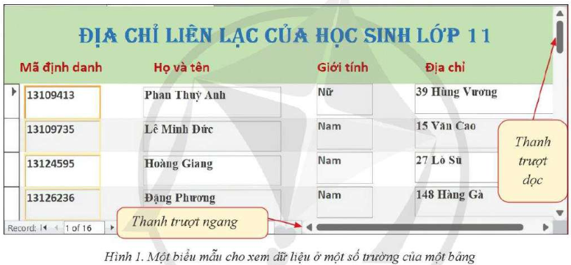
2. Biểu mẫu cho xem dữ liệu
- Biểu mẫu chỉ hiển thị dữ liệu người dùng cần hoặc phần dữ liệu được phép xem. Có thể thiết kế biểu mẫu hiển thị chỉ một phần của dữ liệu trong bảng.
- Biểu mẫu hiển thị các bản ghi theo thứ tự sắp xếp của một trường nào đó.
- Biểu mẫu cho xem dữ liệu được lọc theo một tiêu chí nào đó và có thể lọc dần nhiều bước.

Slide 4
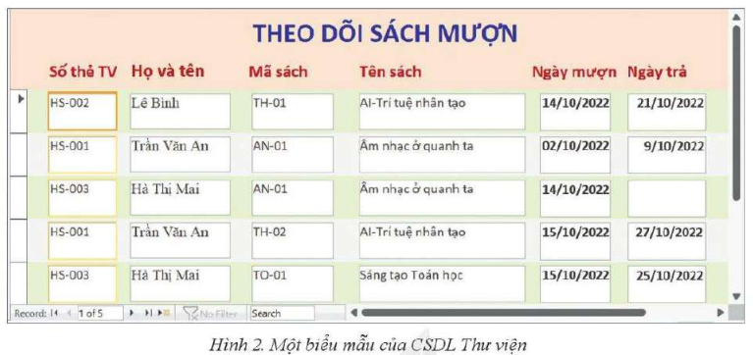

Slide 5
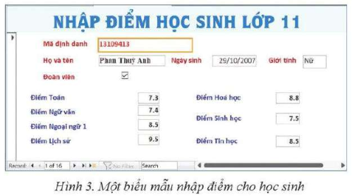
3. Biểu mẫu cho cập nhật dữ liệu
Việc thiết kế biểu mẫu giúp việc cập nhật dữ liệu được tiện lợi hơn, hạn chế được
những sai nhầm khi cập nhật:
+ Tránh được các cập nhật vi phạm ràng buộc toàn vẹn như ràng buộc khoá, ràng buộc khoá ngoài.
+ Tránh được các cập nhật vi phạm ràng buộc miền giá trị, tức là không đưa vào giá trị nằm ngoài tập giá trị được chấp nhận.
VD 1. Biểu mẫu ở Hình 3 dùng để nhập dữ liệu. Dữ liệu của các trường ở nửa bên trên biểu mẫu đó (Mã định danh,... Giới tính) được hiển thị và bị khóa lại không cho thay đổi.

Slide 6
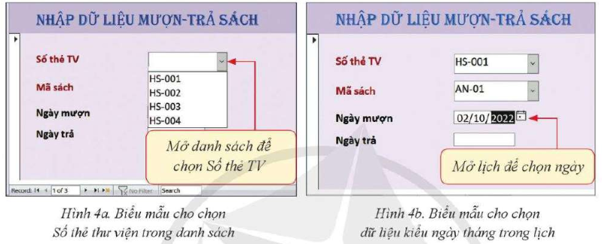

Slide 7
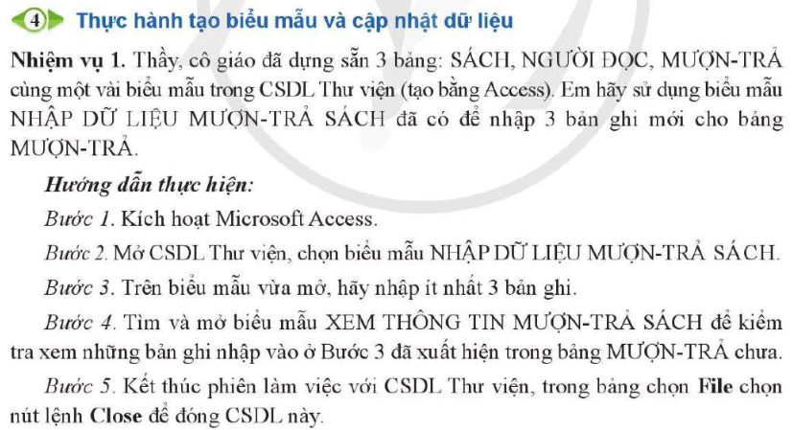

Slide 8
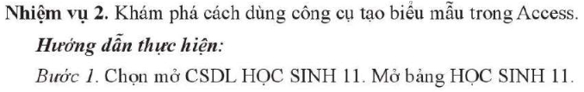

Slide 9
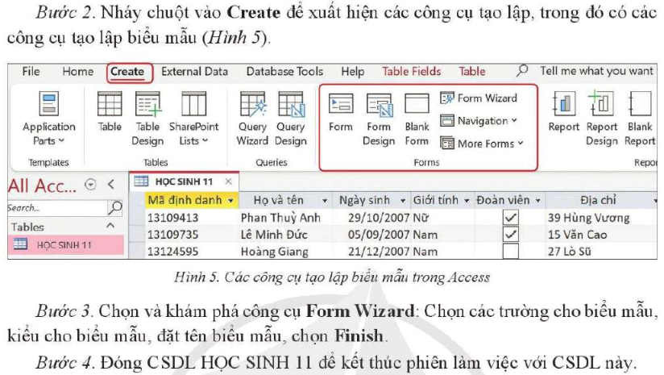

Slide 10


Thank you

